Slide 1
Об особенностях проведения государственной итоговой аттестации по образовательным программам основного общего образования в 2021 году
МАОУ СОШ № 5 с. Николо-Павловское

Slide 2
Допуск к ГИА-9 в 2021 году
Государственная итоговая аттестация (ГИА-9):
завершает освоение основных образовательных программ;
является обязательной для всех выпускников 9-ых классов;
влияет на получение аттестата об основном общем образовании.
К ГИА-9 допускаются обучающиеся:
не имеющие академической задолженности;
имеющие годовые отметки по всем учебным предметам за 9 класс не ниже удовлетворительных;
имеющие результат «зачёт» за итоговое собеседование по русскому языку.

Slide 3
Формы и периоды ГИА-9
Основной государственный экзамен (ОГЭ):
для обучающихся образовательных организаций;
с использованием контрольно-измерительных материалов (КИМ);
формат экзамена приближен к формату ЕГЭ.
Государственный выпускной экзамен (ГВЭ):
для обучающихся с ограниченными возможностями здоровья, обучающихся детей инвалидов и инвалидов;
с использованием текстов, тем, заданий, билетов;
в письменной или устной форме.

Slide 4
В 2021 году выпускники 9-х классов будут сдавать только 2 обязательных экзамена — русский и математику. Все ОГЭ по выбору отменили, чтобы уберечь учеников и педагогов от потенциальной опасности заражения коронавирусной инфекцией в ходе проведения ГИА 2021 года.
Обязательные экзамены
Русский язык
Математика

Slide 5
Расписание ГИА-2021 в 9-х классах
24 мая(понедельник)- ОГЭ и ГВЭ по русскому языку
27 мая(четверг) - ОГЭ по математике*
*ГВЭ по математике не проводится, т.к. 9-классники, имеющие статус с ОВЗ, отказались от этого предмета(основание: п.2 приложения к Приказу Минпросвещения и Рособрнадзора от 16.03.2021 №104/306 и личные заявления участников ГИА-2021)

Slide 6
Расписание ГИА-2021 в 9-х классах
Резервные сроки:
Для участников, пропустивших основные сроки сдачи экзаменов или не завершивших его написание по болезни или иной уважительной причине, подтвержденной документально, получивших неудовлетворительный результат по одному из двух сдаваемых предметов, а также участников, чьи апелляции о нарушении порядка проведения ОГЭ были удовлетворены, предусмотрены резервные сроки сдачи: 8 июня – ОГЭ и ГВЭ-9 по русскому языку, 16 июня – по математике.
В дополнительные резервные сроки (30 июня – русский язык и 2 июля – математика) смогут сдать экзамены участники, пропустившие по уважительной причине сдачу в основные и резервные сроки или впервые сдававшие экзамены в резервные сроки, но получившие неудовлетворительный результат по одному из обязательных предметов.

Slide 7
Расписание ГИА-2021 в 9-х классах
Дополнительный сентябрьский период
С 3 по 15 сентября пройдет дополнительный сентябрьский период ОГЭ и ГВЭ-9. Экзамен по русскому языку 3 сентября и по математике 6 сентября сдадут участники, не прошедшие государственную итоговую аттестацию ранее, а также получившие неудовлетворительные результаты по обоим предметам, либо получившие повторный неудовлетворительный результат по одному из них.
В резервные сроки дополнительного периода (13 сентября – русский язык и 15 сентября – математика) еще одна попытка сдать экзамены будет у участников, допущенных к экзаменам по решению председателя ГЭК.

Slide 8
Продолжительность ОГЭ
математика, русский язык
- 3 часа 55 минут (235 минут)

Slide 9
Правила поведения на экзамене
Экзаменационная работа выполняется самостоятельно.
На рабочем столе может находиться: ручка (2 шт.), документ, удостоверяющий личность, разрешенные средства.
Нельзя:
общаться друг с другом,
перемещаться по аудитории,
иметь при себе средства связи.
При нарушении правил составляется акт и обучающийся удаляется.
Акты об удалении направляются в ГЭК

Slide 10
Во время экзамена участником запрещено:
Согласно п. 55
Порядка проведения
ГИА-9
Наличие справочных материалов, письменных заметок и иных средств хранения и передачи информации
наличие средств связи, фото-, аудио-, и видеоаппаратуры
Удаление с экзамена
Аннулирование результатов экзамена с возможностью пересдачи в дополнительный период в сентябре
Составление протокола об административной ответственности (если участнику ГИА на момент проведения экзамена исполнилось 16 лет)

Slide 11
Какими средствами обучения можно пользоваться при проведении ОГЭ
Математика – линейка, справочные материалы выдаются вместе с экзаменационными материалами.
Русский язык - орфографический словарь выдается организаторами.

Slide 12
Обучающиеся, удаленные с экзамена за нарушение установленного порядка проведения ГИА, повторно к сдаче экзаменов в текущем году по соответствующим предметам
не допускаются

Slide 13
Апелляции
О нарушении установленного порядка проведения ГИА (в день проведения экзамена, не покидая ППЭ). Рассмотрение - в течение двух рабочих дней;
О несогласии с выставленными баллами (в течение двух рабочих дней со дня получения результатов).
Конфликтная комиссия принимает решение:
об отклонении апелляции;
об удовлетворении апелляции.

Slide 14
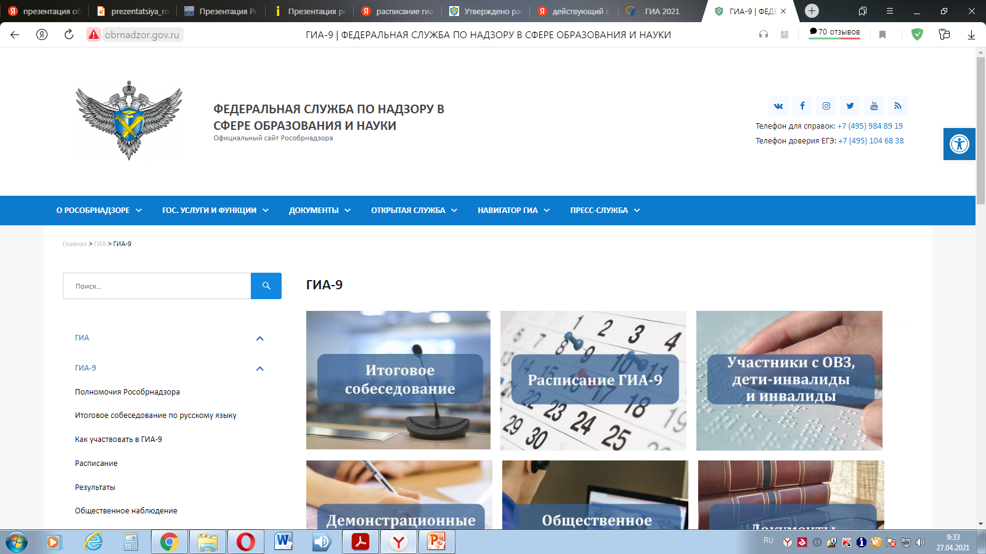
Ссылка на официальный информационный портал ГИА-9:
http://gia.edu.ru/

Slide 15
Открытый банк заданий ОГЭ http://www.fipi.ru/content/otkrytyy-bank-zadaniy-oge

Slide 17
Порядок организации, проведения и проверки итоговых контрольных работ для обучающихся 9-х классов
Приказ Министерства образования и молодёжной политики Свердловской области от 21.04.2021г. № 89-И
Нововведением 2021г. стало проведение итоговых контрольных работ в 9-х классах
Необходимо написать контрольную работу по одному предмету по выбору ученика. Результаты контрольных работ не влияют на допуск к ОГЭ по русскому языку и математике, и получение аттестата. Однако, их результат повлияет на итоговую годовую оценку по этому предмету.
расписание проведения контрольных работ:
18 мая {вторник) биология, литература, информатика и информационно-коммуникационные технологии (ИКТ); 19 мая (среда) - физика, история; 20 мая (четверг) - обществознание, химия; 21 мая (пятница) - география, иностранные языки (английский, французский, немецкий и испанский). Резервные сроки проведения контрольных работ по соответствующим учебным предметам не предусмотрены.
Обучающиеся 9-х классов подают заявления на участие в контрольной работе с указанием выбранного учебного предмета в срок до 30 апреля 2021 года (включительно). До завершения этого срока участники вправе изменить выбранный ранее учебный предмет, подав повторное заявление.

Slide 18
Порядок организации, проведения и проверки итоговых контрольных работ для обучающихся 9-х классов
Расписание проведения контрольных работ
18 мая {вторник) - биология, информатика и информационно-коммуникационные технологии (ИКТ); 19 мая (среда) - физика, история( не выбраны!); 20 мая (четверг) - обществознание; 21 мая (пятница) – география. Резервные сроки проведения контрольных работ по соответствующим учебным предметам не предусмотрены.
Обучающиеся 9-х классов подают заявления на участие в контрольной работе с указанием выбранного учебного предмета в срок до 30 апреля 2021 года (включительно). До завершения этого срока участники вправе изменить выбранный ранее учебный предмет, подав повторное заявление.

Slide 19
Порядок организации, проведения и проверки итоговых контрольных работ для обучающихся 9-х классов
Контрольные работы проводятся в образовательных организациях, в которых проходят обучение участники контрольных работ.
Проверка контрольных работ осуществляется учителями образовательных организаций, в которых девятиклассники проходят контрольную работ.
Содержание заданий для проведения контрольных работ будет соответствовать заданиям ОГЭ 2021 года по соответствующим учебным предметам.
Задания для проведения контрольных работ по соответствующим учебным предметам предоставляются в защищенном виде федеральным государственным бюджетным учреждением «Федеральный центр тестирования» не позднее 11 мая 2021 года.
Контрольная работа начинается в 10:00 по местному времени. Длительность проведения контрольной работы составляет:
по литературе - 3 часа 55 минут (235 минут); по физике, обществознанию, истории, биологии, химии - 3 часа (180 минут); по информатике и информационно-коммуникационным технологиям (ИКТ), географии - 2 часа 30 минут (150 минут); иностранным языкам (английский, французский, немецкий, испанский) - 2 часа 15 минут (135 минут).
Результаты контрольной работы не являются условием допуска к ГИА-9.
Рекомендуется выставление полученной за контрольную работу отметки в классный журнал, что повлияет на итоговую оценку за год.
Результаты контрольных работ будут внесены в региональные и федеральную информационные системы ГИА и приема. Они могут быть использованы при зачислении школьников в профильные классы для дальнейшего обучения.

Slide 20
Порядок организации, проведения и проверки итоговых контрольных работ для обучающихся 9-х классов
Контрольная работа начинается в 10:00 по местному времени. Длительность проведения контрольной работы составляет:
по обществознанию, биологии, - 3 часа (180 минут); по информатике и информационно-коммуникационным технологиям (ИКТ), географии - 2 часа 30 минут (150 минут).
Результаты контрольной работы не являются условием допуска к ГИА-9.
Рекомендуется выставление полученной за контрольную работу отметки в классный журнал, что повлияет на итоговую оценку за год.
Результаты контрольных работ будут внесены в региональные и федеральную информационные системы ГИА и приема. Они могут быть использованы при зачислении школьников в профильные классы для дальнейшего обучения.

Slide 21
Рекомендации по переводу суммы первичных баллов за контрольную работу в пятибалльную систему оценивания
Биология
Максимальное количество баллов, которое может получить участник контрольной работы.- 45 баллов.
Шкала пересчета первичного балла за выполнение контрольной работы в отметку по пятибалльной шкале
Отметка по пятибалльной шкале | 2 | 3 | 4 | 5
Суммарный первичный балл за работу в целом | 0-12 | 13-24 | 25-35 | 36-45
География
Максимальное количество баллов, которое может получить участник контрольной работы.- 31 балл. Шкала пересчета первичного балла за выполнение контрольной работы в отметку по пятибалльной шкале
Отметка по пятибалльной шкале | 2 | 3 | 4 | 5
Суммарный первичный балл за работу в целом | 0-11 | 12-18 | 19-25 | 26-31
Обществознание
Максимальное количество баллов, которое может получить участник контрольной работы.- 37 баллов. Шкала пересчета первичного балла за выполнение контрольной работы в отметку по пятибалльной шкале
Отметка по пятибалльной шкале | 2 | 3 | 4 | 5
Суммарный первичный балл за работу в целом | 0-13 | 14-23 | 24-31 | 32-37
Информатика и ИКТ
Максимальное количество баллов, которое может получить участник контрольной работы.- 19 баллов. Шкала пересчета первичного балла за выполнение контрольной работы в отметку по пятибалльной шкале.
Отметка по пятибалльной шкале | 2 | 3 | 4 | 5
Суммарный первичный балл за работу в целом | 0-4 | 5-10 | 11-15 | 16-19

Slide 22
Порядок организации, проведения и проверки итоговых контрольных работ для обучающихся 9-х классов
Допустимые средства обучения и воспитания на контрольных работах:
-биология- линейка, непрограммируемый калькулятор,
-география- линейка, непрограммируемый калькулятор, географические атласы для 7-9 кл.,
-информатика- компьютерная техника, не имеющая доступа к сети «Интернет»
Использование иных средств обучения и воспитания запрещено!

Slide 23
Проведение итоговых контрольных работ
Печать КИМ и бланков производится непосредственно в аудитории проведения КР в присутствии обучающихся,
Для каждого участника КР организуется отдельное рабочее место,
В день проведения КР в ОУ могут присутствовать должностные лица органа исполнительной власти субъекта РФ, специалисты МОУО,
Участники КР распределяются руководителем ОО в произвольном порядке. В аудитории проведения контрольной работы присутствует не менее 2-х организаторов,
Контрольные работы начинаются в 10.00 по местному времени,
В случае, если участник КР опоздал, он допускается к написанию работы, но время работы для него не увеличивается и инструктаж не проводится,
До начала контрольной работы организаторы проводят инструктаж, в том числе информируют участников КР о порядке проведения работы, продолжительности, о сроках проверки КР и ознакомлении с результатами.
Организаторы выдают участникам материалы КР, которые включают в себя бланки для записи ответов, КИМы и листы бумаги для черновиков,
По указанию организаторов участники КР заполняют поля регистрации в бланках ответов,
Организаторы объявляют о начале КР,
По мере необходимости участникам КР выдаются дополнительные бланки для записи ответов и черновики

Slide 24
Проведение итоговых контрольных работ
Во время проведения КР на рабочем столе участника помимо материалов контрольной работы находятся *
-гелевая или капиллярная ручка с чернилами чёрного цвета,
-средства обучения и воспитания, разрешённые к использованию по этому предмету(см. выше),
Во время проведения КР участникам запрещено иметь при себе средства связи, фото-, аудио-, видеоаппаратуру, справочные материалы, письменные заметки и иные средства хранения и передачи информации,
В случае если участник КР по состоянию здоровья или иным объективным причинам не может завершить КР, он досрочно покидает аудиторию,
За 30 и 5 минут до окончания КР организаторы сообщают участникам о скором завершении работы и о необходимости перенести ответы из черновиков и КИМ в бланки ответов,
Участники КР, досрочно завершившие её выполнение, сдают все материалы(включая черновики) и покидают аудиторию, не дожидаясь завершения КР,
После завершения КР, все материалы упаковываются в отдельные пакеты и передаются руководителю ОО или ответственному за проведение КР.

Slide 25
Порядок и сроки проверки итоговых контрольных работ
В день проведения КР в 17.00 ответственный за информационный обмен получает ключи и критерии оценивания из РЦОИ,
Проверка КР осуществляется экспертами, входящими в состав комиссии по проверке КР по данному учебному предмету,
Записи на листах КИМ и черновиках не проверяются,
Проверка КР каждого участника осуществляется одним экспертом 1 раз,
Полученные результаты в первичных баллах эксперты переводят в оценку по пятибалльной шкале( см. выше),
Проверка КР производится в течение 3-х календарных дней с даты проведения КР,
Результаты КР вносятся в РИС(региональную информационную систему) в течение 10 дней после завершения КР.

Slide 26
Оценка результатов итоговых контрольных работ
Ознакомление участников КР с результатами осуществляется в порядке, устанавливаемом ОО,
Отметка, выставленная по пятибалльной шкале, выставляется в классный журнал и может быть зачтена за результат ТКР №3 по данному учебному предмету, а также учтена при приёме в профильный 10 класс нашего ОУ и других образовательных учреждений,
Подача апелляций о несогласии с выставленным баллами за КР не предусмотрена. При этом участнику д.б. предоставлено право на рассмотрение вопросов оценивания выполненной им работы,

Slide 27
Удачи на экзаменах!

